Slide 1

DEPARTAMENTO DE INFÂNCIA . USE-SP
Capacitação de Evangelizadores e Educadores Espíritas
R9 - Planejamento de aulas e atividades
MÓDULO 3
Propostas para a educação/evangelização espírita
2021

Slide 2

Estrutura dos planos de aula (sugestões)
Momento 3

Slide 3
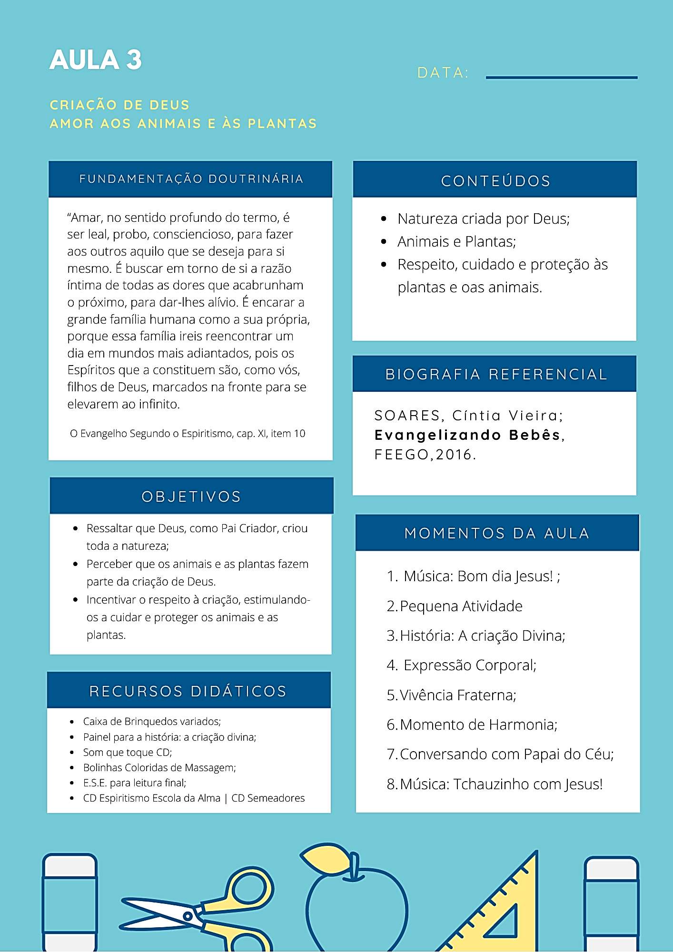
Plano de Aula
EXEMPLO
PARTE 1
SOARES, Cíntia Vieira; Evangelizando Bebês, FEEGO,2016.

Slide 4
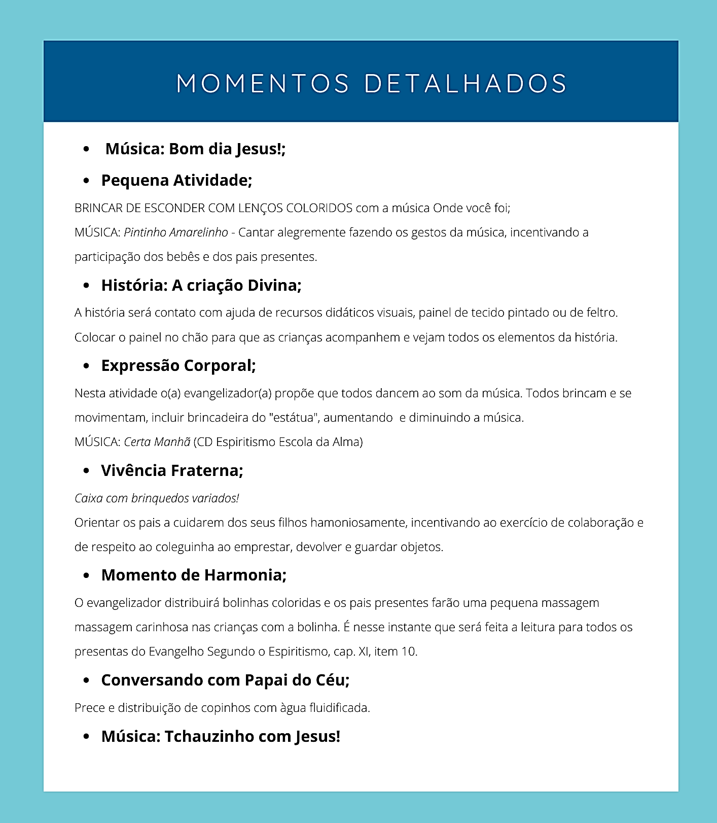
Plano de Aula
EXEMPLO
PARTE 2
SOARES, Cíntia Vieira; Evangelizando Bebês, FEEGO,2016.

Slide 5
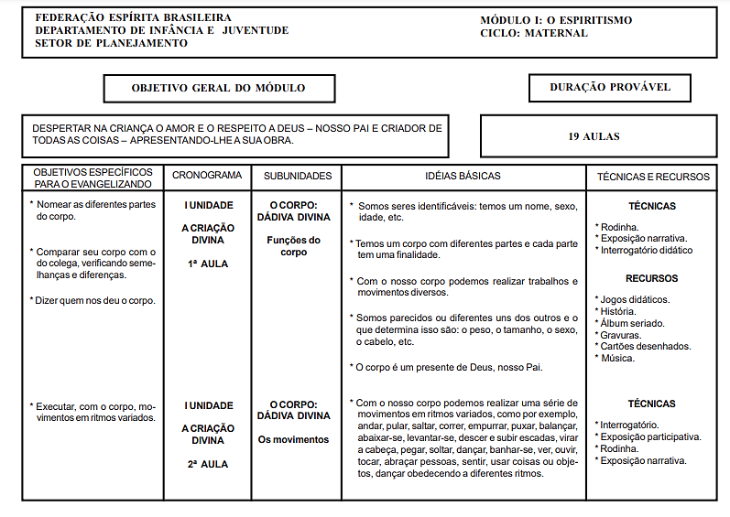
Plano de Aula
EXEMPLO

Slide 6
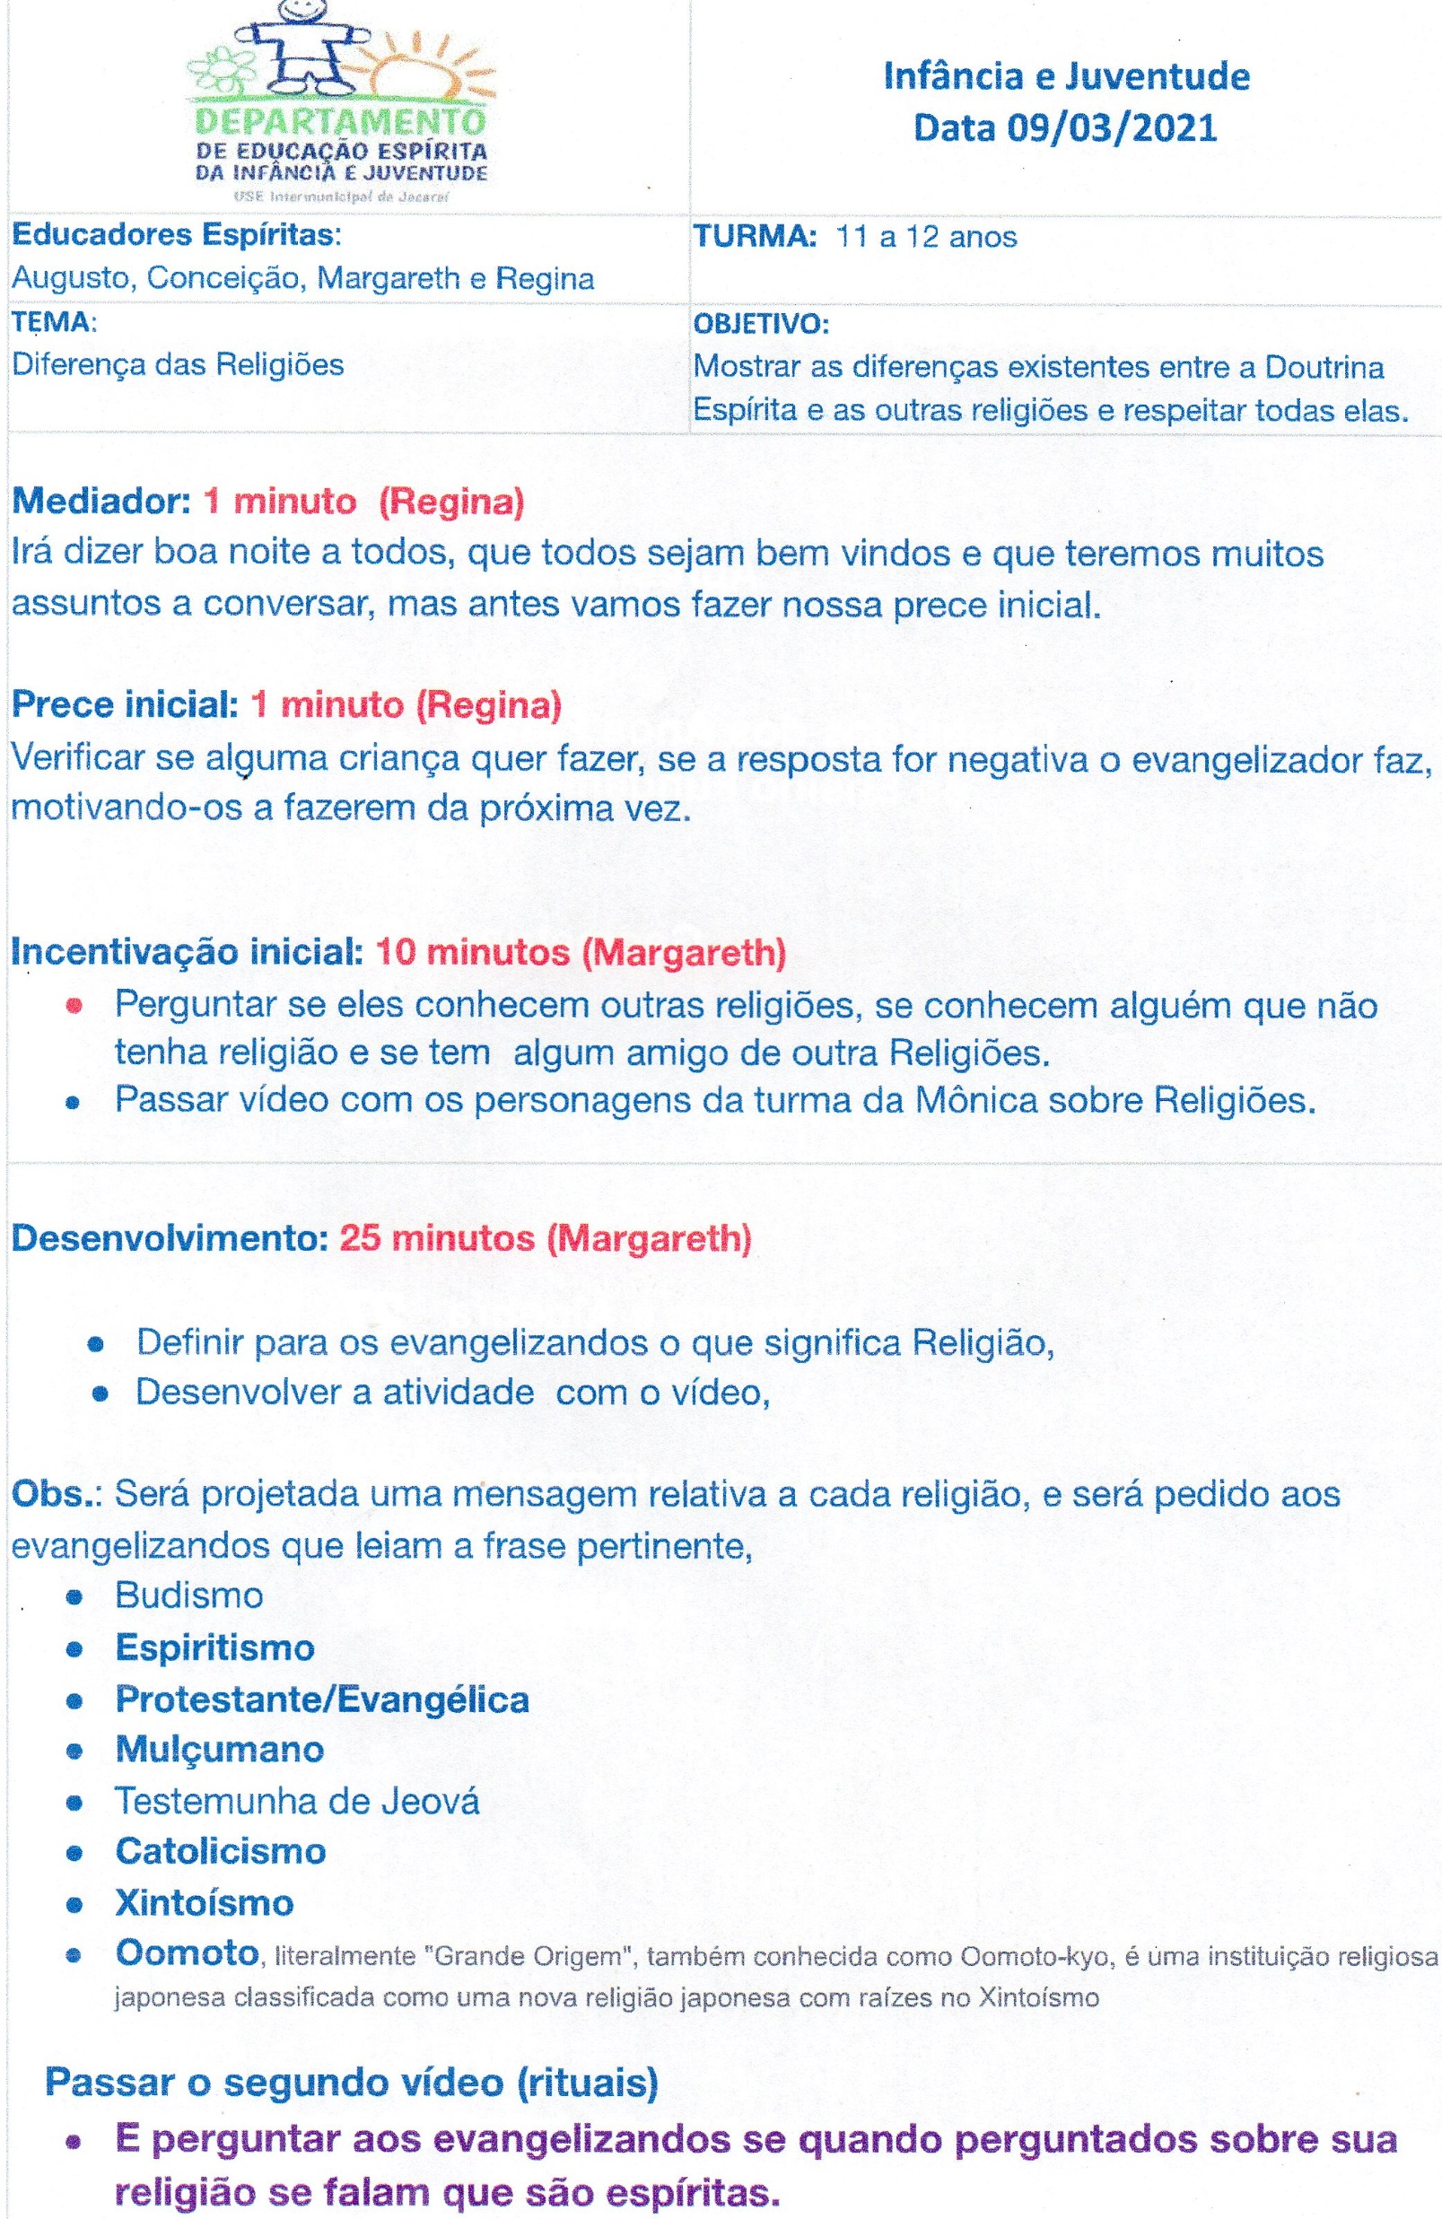
Plano de Aula
EXEMPLO
PARTE 1

Slide 7
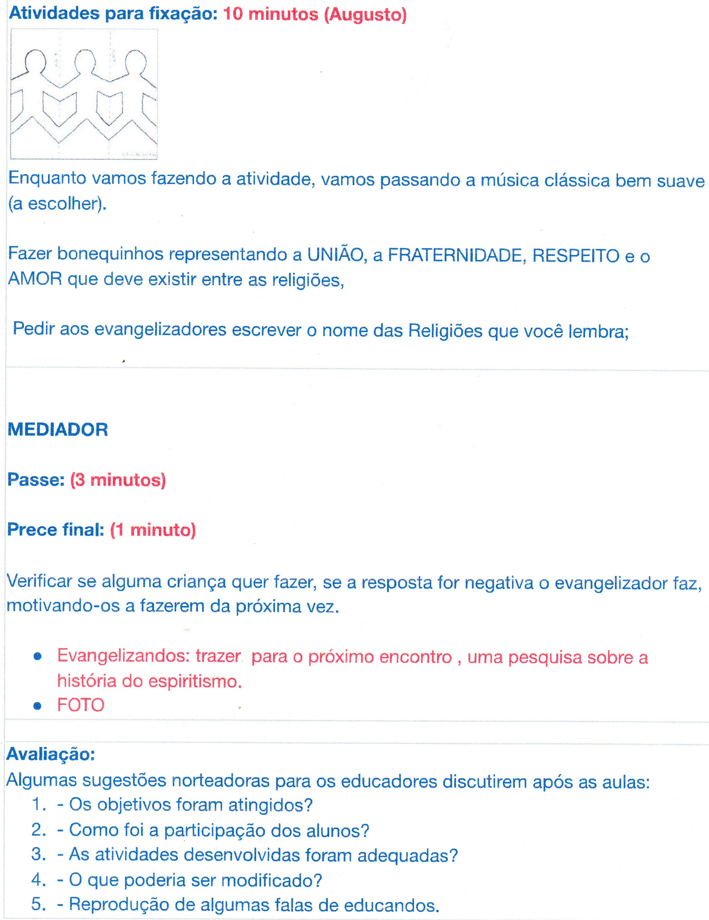
Plano de Aula
EXEMPLO
PARTE 2

Slide 8
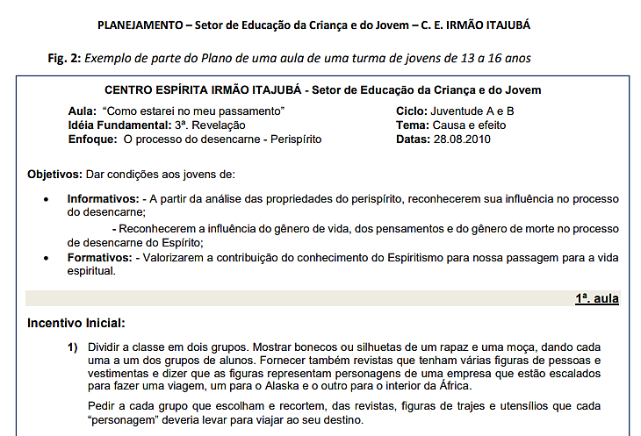
Plano de Aula
EXEMPLO
PARTE 1

Slide 9
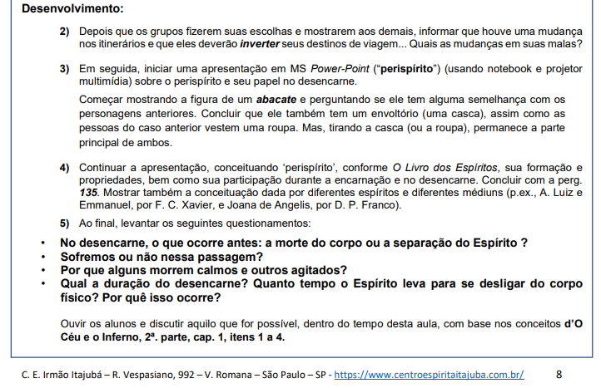
Plano de Aula
EXEMPLO
PARTE 2

Slide 10
GUIMARÃES, Martha Rios; Comece pelo comecinho, Casa Editora O Clarim, 2011.

Slide 11



Capacitação de Evangelizadores e Educadores Espíritas
2022
5
5º. Encontro
2022
O Evangelizador/Educador e o Plano de Aula

Slide 12

Capacitação de Evangelizadores e Educadores Espíritas do Estado de São Paulo - 2022
Momento 2
Plano de Aula
Notes:
Foto de RF._.studio no Pexels

Slide 13

REFLITA
Dica:
O 1º passo 
harmonização do evangelizador com a equipe espiritual
Quem é o seu educando?
Qual o tempo de duração da aula?
O que o educando deve aprender?
Notes:
https://www.pngwing.com/pt/free-png-mfatz

Slide 14
POR QUE PLANEJAR?
Estruturar a aula  começo / meio / fim
Organizar as atividades
Planejar e prever situações
Ter em mente os objetivos que se deseja alcançar
PLANEJAR PARA SER MAIS EFICIENTE!
Notes:
Planejar para ser mais eficiente!

Slide 15

A tarefa do Evangelizador Espírita
PLANO DE AULA
O QUE É
É um documento que detalha e orienta o professor na sala de aula
É uma espécie de roteiro que revela quais são os objetivos da aula  especificando recursos e o passo a passo da aula
Notes:
Fazer o plano de aula em equipe
https://www.pngwing.com/pt/free-png-zafjx

Slide 16
ITENS FUNDAMENTAIS DO PLANO DE AULA
Tema
Objetivos
Incentivo inicial / Introdução / Sensibilização / Motivação
Desenvolvimento  conteúdo + estratégias metodológicas, recursos didáticos
Avaliação
Fixação
Referências

Slide 17
Dica:
Qual a idade dos educandos?
E o tempo de aula?
PLANO DE AULA
Tema
Trata do assunto principal que será desenvolvido na aula
assim você não perde o foco!

EXEMPLO:
Tema: A importância de Francisco Cândido Xavier para o Espiritismo.
Idade: 10 anos. Tempo: 120 minutos.

Slide 18
Dica:
Propósito com ação clara e explícita
PLANO DE AULA
Objetivos

voltado para o evangelizando
Momento de estabelecer onde ser quer chegar  o que se quer alcançar
Ações esperadas do evangelizando  pensar, refletir, agir...
EXEMPLO:
Reconhecer a importância dos desafios vividos por Chico Xavier em sua jornada na Terra para construção do homem de bem.
Notes:
Lembrando que há diversos tipos de objetivos: conceitual/atitudinal e procedimental (ato de fazer, reflexão)
Compreender que é uma ação/movimento – pensar, sentir, agir

Slide 19
Dica:
Recursos lúdicos são muito bem-vindos!
PLANO DE AULA
Incentivo inicial

Introdução / Sensibilização / Motivação
Recurso utilizado para motivar a curiosidade do evangelizando para o tema que será desenvolvido a seguir
EXEMPLO:
Ensinar a música “Lili (Hi-Lili, Hi-Lou)

música favorita de Chico Xavier
Notes:
É lúdico, recolhimento de todos para início da aula

Slide 20
Dica:
Utilizar linguajar apropriado à idade dos educandos
PLANO DE AULA
Desenvolvimento
Descrever como será desenvolvido o conteúdo doutrinário para atingir os
objetivos, assim como ações, atividades, recursos didáticos e metodologia de ensino
EXEMPLO:
Aula com contação de história da vida de Chico Xavier utilizando personagens feitos de cone de papel.

Slide 21
Dica:
Serve de autoavaliação para o educador
PLANO DE AULA
Avaliação
Instrumento para averiguar se o objetivo foi alcançado, seja individual ou em grupo
Vá além dos questionários  crie ferramentas avaliativas provenientes das brincadeiras infantis
EXEMPLO:
Jogo de tabuleiro humano (folhas de sulfite coloridas no chão da sala), a cada acerto avança 1 casa, errou retorna 2 casas.
Notes:
Não é formal, não é prova

Slide 22
PLANO DE AULA
Fixação
Dica:
Explore a sua imaginação: um jogo, um cartaz, uma vivência
É um reforço do aprendizado por meio de atividades individuais ou em grupo
Relembrar partes importantes que auxiliem na memorização do conteúdo
EXEMPLO:
Jogo da batata quente – questionando o evangelizando que parte da história ele mais gostou, o que aconteceu naquele momento, quais os sentimentos.

Slide 23
Dica:
Utilize banco de imagens gratuitas, mas não deixe de citar a fonte
PLANO DE AULA
Referências
Relacionar todo o material utilizado para confecção do plano de aula: livros, revistas, sites, fontes das imagens
Dar os créditos aos autores é respeitar a Lei 9610/98 dos Direitos Autorais
EXEMPLO:
ANDRADE, Paula. Biografia de Chico Xavier. Disponível em <https://aprendizadocomamor.blog spot.com/2014/05/28-aula-biografia-de-chico-xavier.html> . Acesso em 21 mar 2022.

Slide 24
REFERÊNCIAS
1) Centro Espírita Bezerra de Menezes. Disponível em: https://cebm.org.br/evangelizar-euripedesbarsanulfo/. Acesso em 16 maio 2022.
2) FRANCO, Divaldo. Espírito Joanna De Ângelis. Espírito e vida. Salvador: LEAL, 1991.
3) KARDEC, Allan. O livro dos Espíritos. São Paulo: Edições FEESP, 2017.
4) KARDEC, Allan. O livro dos médiuns. Ide Editora, 2008.
5) ROCHA, Cecília. Pelos caminhos da evangelização. Rio de Janeiro: FEB, 2011.
6) Sublime sementeira: evangelização espírita infantojuvenil. Brasília: FEB, 2012.
7) FEESP. CEPE- Curso Espírita de Preparação de Educadores. São Paulo: FEESP, 2013.
8) CAMINHO, Mocidade Espírita do. CHICO, Um homem chamado Amor. Disponível em: < http://aprendizesdocaminho.blogspot.com/2010/03/ chico-um-homem-chamado-amor.html>. Acesso em 27 março 2022.
9) ANDRADE, Paula. Biografia de Chico Xavier. Disponível em < https://aprendizadocomamor.blog spot.com/2014/05/28-aula-biografia-de-chico-xavier.html > . Acesso em 21 mar 2022.
10) B.Kaper; H.Barbosa; H.Deusch. Lili (Hi-Lili, Hi-Lo). Disponível: < https://www.youtube.com/watch ?v=D45f2nlENPo>. Acesso em 13 mar 2022.
11) MENEGOLLA, M.; SANT´ANNA, I. Por que planejar? Como planejar? Rio de Janeiro: Vozes, 2014.

